Slide 1
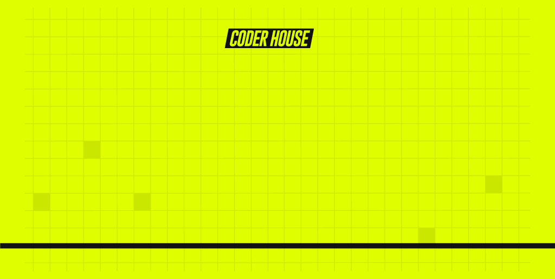
Clase 06. DESARROLLO DE VIDEOJUEGOS
INPUT Y FLOW TEMPORAL

Slide 2


Comprender el uso de estructuras If-Else para el control de flujo de datos, tales como Inputs.
Entender la importancia de la independización del framerate para una experiencia de usuario pareja.
Utilizar variables de tiempo para lograr temporizadores.
OBJETIVOS DE LA CLASE

Slide 3




CRONOGRAMA DEL CURSO
Clase 5
Clase 6
Clase 7
Modificación de GameObjects: Prefabs
Input y Flow Temporal
Cámaras e integración de assets al engine
INSTANCIAR PREFABS
MANEJO DE INPUTS
CINEMACHINE E INTEGRACIÓN DE ASSETS
DIFERENCIAR PREFAB - INSTANCIA
CLASE TIME Y TEMPORIZADORES
SISTEMAS DE CÁMARAS FIJAS
INSTANCIACIÓN DE PREFAB DE BALA
DISPARAR CON INPUTS
CÁMARAS Y MOVIMIENTO CON INPUTS

Slide 4
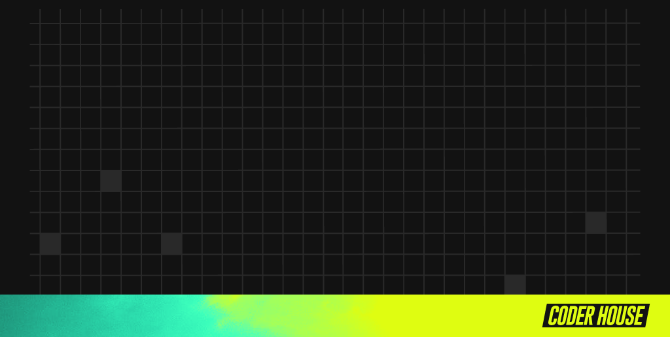
ESTRUCTURAS DE CONTROL

Slide 5
IF - ELSE

Slide 6
CONTROL DE FLUJO
Por lo general, en la programación no tenemos un solo bloque de código que se ejecuta, sino que hay varios caminos posibles que pueden tomarse en la ejecución, dependiendo de distintos factores. Para estos casos, necesitamos estructuras que nos permitan controlar el flujo del código, para redireccionar la funcionalidad hacia lo que necesitamos lograr según las condiciones.

Slide 7
BLOQUE IF - ELSE
Permite chequear una condición de entrada y actuar en consecuencia.
Si la condición es verdadera, ejecuta el código contenido en el if. Sino, ejecuta el código contenido en el else.
Útil para situaciones que se ramifican o revisar el estado actual de una condición.

Slide 8
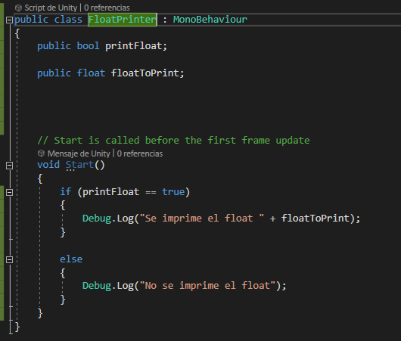
Sintaxis
Primero, escribimos la palabra reservada if seguida de un paréntesis donde le pasaremos, como parámetro, la condición a chequear. Luego simplemente escribimos el código a ejecutar (entre llaves {}). Podemos definir un else donde sólo es necesario el código a ejecutar.

Slide 9
CONDICIONES
Al pasar una condición al if, esta puede ser una propiedad booleana ya definida, o una condición a chequear.
Si es un booleano, basta con pasar la referencia del mismo como parámetro. En caso de ser una condición, se escribe la condición dentro del paréntesis del if. Ej: Si queremos ejecutar código si un número (num1) es mayor a 10, escribimos if (num1 > 10).

Slide 10

OPERADORES LÓGICOS
> : Compara dos números, y devuelve verdadero si el primero es mayor.
< : Devuelve verdadero si el primero es menor.
! : Niega una condición (si era falsa, ahora es verdadera).
!= : Devuelve verdadero si los objetos comparados son distintos.
== : Devuelve verdadero si los objetos comparados son iguales
>= o <= : Similares a > y <, pero añaden el caso de que los valores sean iguales, devolviendo verdadero.

Slide 11
OPERADORES LÓGICOS
&& : Condición “AND”. Solo devuelve verdadero si ambas proposiciones son verdaderas.
|| : Condición “OR”. Devuelve verdadero si alguna de las proposiciones es verdadera.

Slide 12
PROBEMOS CON ALGUNOS EJEMPLOS

Slide 13
¿QUÉ VALOR DEVOLVERÁN?
10 < 9
10 >= 5
! (10 > 12)
“Hola” == “Hola”
“Hola” == “hola”
10>9 && 9<8
10 < 12 || 5>7
FALSO
VERDADERO
VERDADERO
VERDADERO
FALSO
FALSO
VERDADERO

Slide 14
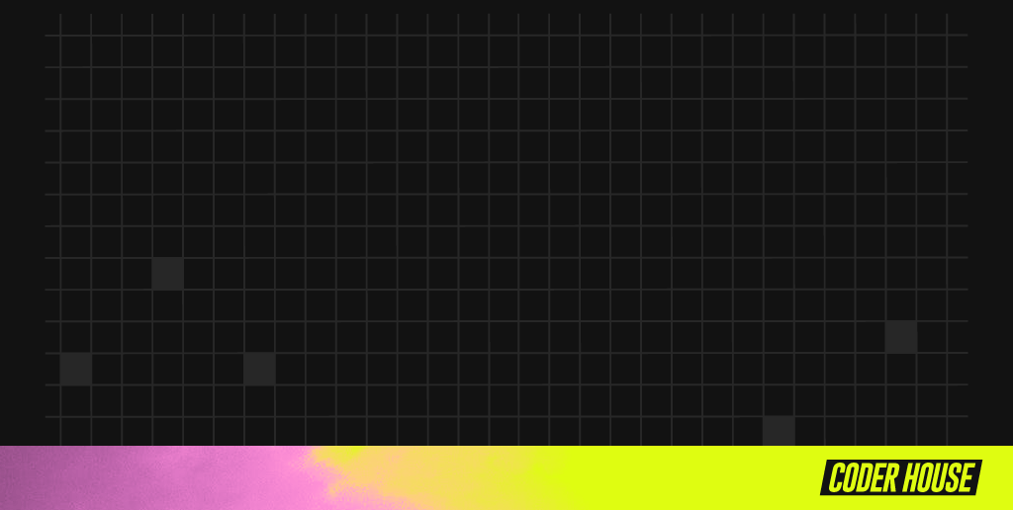
INPUTS DE UNITY

Slide 15
INPUTS DE TECLADO

Slide 16
UTILIZANDO IF PARA INPUT
En todos los juegos, tenemos que poder sensar los inputs o interacciones del jugador con el juego (como presionado de botones).
Para esto, existe la clase INPUT que podemos llamar para sensar inputs del jugador y trasladarlo a mecánicas. Los inputs de botones devuelven booleanos (verdadero o falso) dependiendo si estan, o no, presionados. Otros devuelven valores vectoriales (como el input de ejes horizontal o vertical).

Slide 17
MÉTODOS DE INPUT
GetKey : Nos permite saber si una tecla está presionada.
GetKeyDown : Su valor es verdadero en el frame que se presiona la tecla.
GetKeyUp: Su valor es verdadero en el frame que se suelta la tecla.
KeyCode es un enumerador de todas las teclas y se usa como parámetro de las funciones anteriores.

Slide 18
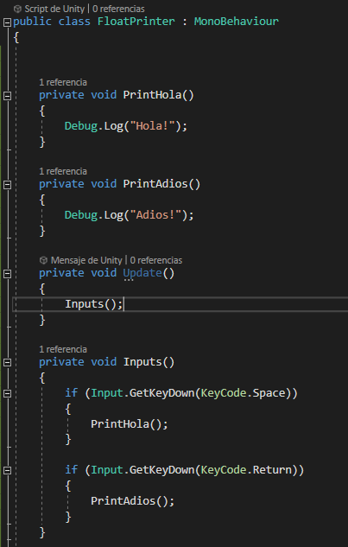
Uso de inputs
Como vemos en el ejemplo, al tocar la tecla espacio,la variable es verdadera, por lo que se llama al método PrintHola. De la misma manera, al presionar return, se llama al método PrintAdios. Todo está contenido en un método llamado Inputs en este ejemplo.

Slide 19
¿CUÁL HABRÍA SIDO LA DIFERENCIA SI USABAMOS GETKEY EN VEZ DE GETKEYDOWN?
Notes:
La diferencia sería que, mientras tengamos la tecla presionada, se llamará a la función, ya que el valor que le pasamos al if sería verdadero.

Slide 20
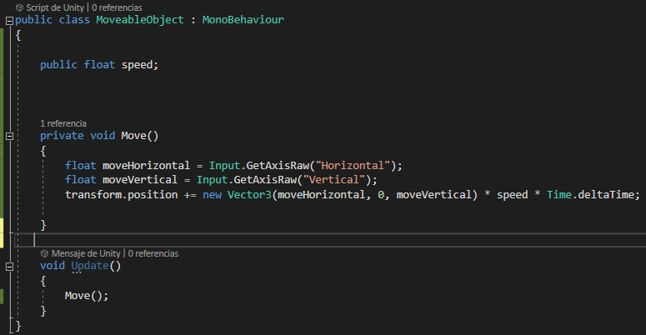
Ejes vertical y horizontal
Input también nos provee de ejes horizontales y verticales como valores float que podemos tomar. Usando horizontal para nuestro eje X, y vertical para el eje Z, podemos movernos en un plano. Esto nos es útil para realizar el movimiento de un personaje, como se ve en el ejemplo.

Slide 21
ALGO EXTRAÑO...
Si prestamos atención, en el ejemplo anterior teníamos en cuenta el input, una velocidad y el término “Time.deltaTime”, pero, ¿Qué es Time.deltaTime?.

Slide 22
CLASE TIME

Slide 23
CLASE DE CONTROL DE TIEMPO: TIME
Time es una clase en Unity encargada del manejo de variables relacionadas al tiempo. Controla cosas como: Tiempo desde que empezó el juego, diferencia de tiempo entre frame y frame, control de el avance temporal de acciones (como animaciones o funciones Update).
Nos interesa, de momento, focalizarnos en una propiedad: deltaTime

Slide 24
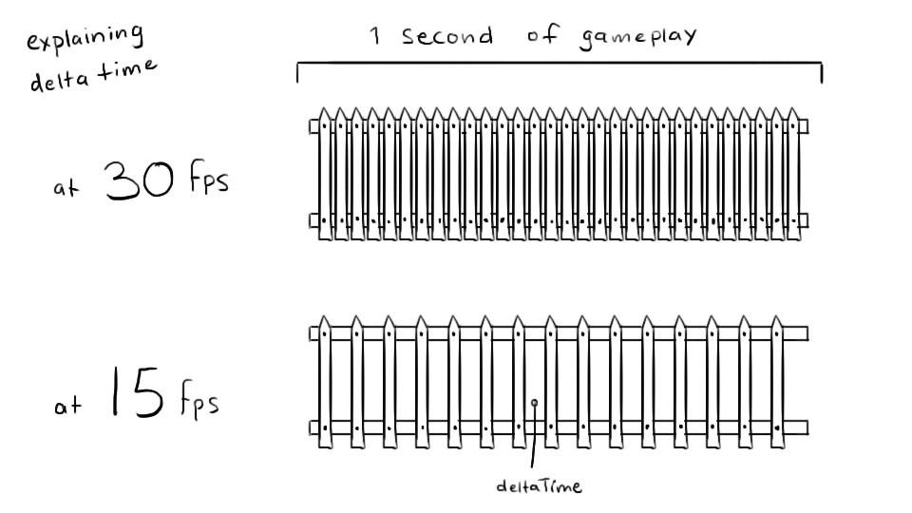
DeltaTime
La propiedad deltaTime, de la clase Time, corresponde a la diferencia, en segundos entre la generación de un frame y otro.
Vemos en el ejemplo dos situaciones: En una el juego corre a 30 fps, en la otra a 15.
El valor de deltaTime sería, en este caso, el doble para el juego a 15 fps.

Slide 25
UTILIDADES DE DELTATIME
Nos permite independizar situaciones de la tasa de frames (una acción de movimiento multiplicada por deltaTime nos asegura que, en un segundo, se moverá una cierta cantidad de unidades, no más, no menos).
Generar temporizadores de manera muy sencilla (sumando o restando este valor).

Slide 26
Revisando el ejemplo anterior
Si volvemos a leer el código, veremos que Time.deltaTime multiplica a la velocidad en la ecuación de movimiento. Esto es para que, si el juego esta corriendo a 800, 60 o 15 fps, nuestro personaje se mueva a speed unidades por segundo siempre.

Slide 27
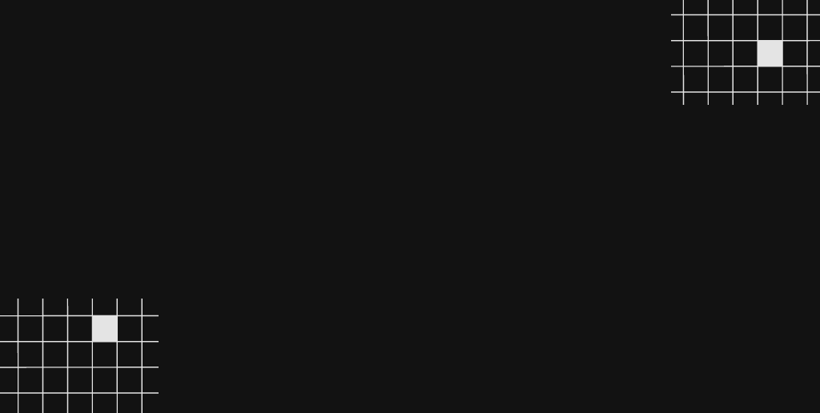

¿PREGUNTAS?

Slide 28
☕
BREAK
¡5/10 MINUTOS Y VOLVEMOS!

Slide 29
IMPLEMENTACIÓN PRÁCTICA

Slide 30
TEMPORIZADOR

Slide 31
TEMPORIZADOR
Una manera sencilla de implementar tanto estructuras de control, como la ahora conocida clase Time, es por medio de temporizadores.
Un temporizador es un elemento que, tras cierto tiempo, ejecuta alguna acción. Veámoslo con un ejemplo.

Slide 32
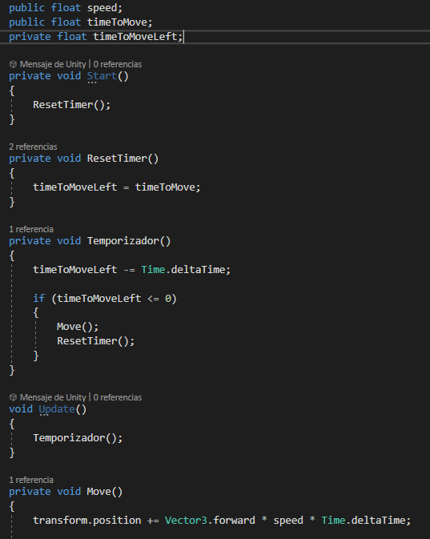
Temporizador
En el ejemplo, tenemos un método que resetea el temporizador, y un temporizador en sí. Al tiempo restante, se le resta, en cada frame, deltaTime. Al llegar a 0, se llama al método Move y se resetea el temporizador.

Slide 33
DOS VARIABLES FLOAT
En general utilizamos dos variables de tipo float para un temporizador. ¿Por qué?. Muy sencillo, una guardará el tiempo que queremos cuando se resetea el temporizador, y la otra será la que se modifica y se chequea si su valor es menor a 0.

Slide 34
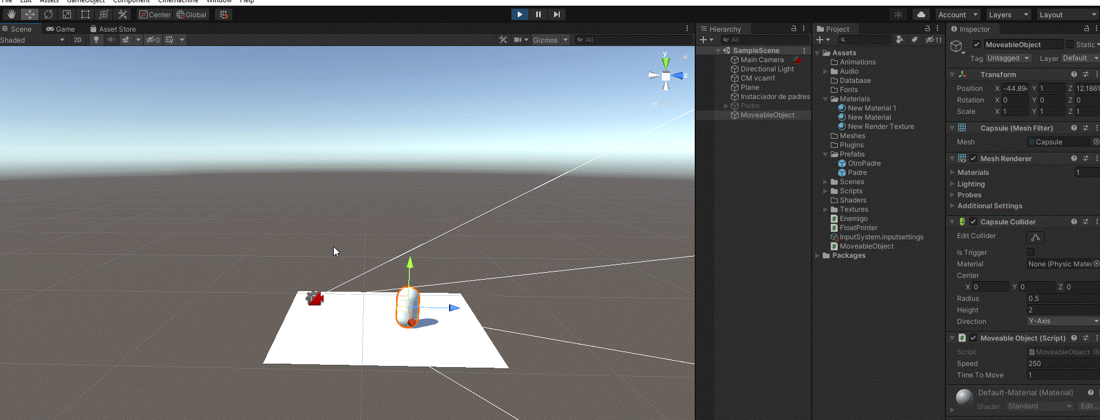
Temporizador en acción

Slide 35
DESTROY
Otra de las grandes herramientas que nos provee MonoBehaviour es la capacidad de destruir un GameObject, además de instanciarlo. Para hacerlo, simplemente llamamos al método Destroy, que recibirá como parámetro el GameObject a destruir (Si necesitamos destruir al mismo GameObject que llama a la función, pasaremos directamente GameObject, la propiedad, como parámetro).

Slide 36
¿PREGUNTAS?

Slide 37
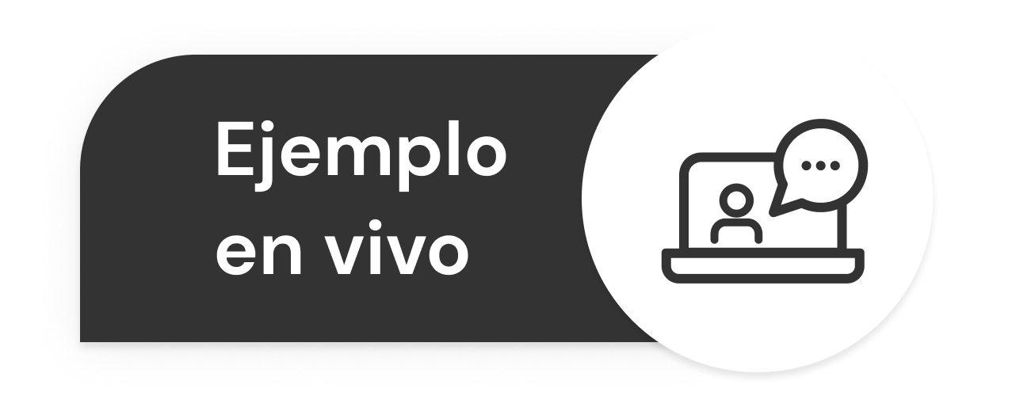
HAGAMOS UN EJEMPLO DE INSTANCIACIÓN POR INPUT
Notes:
Hacer un ejemplo sencillo donde instanciamos objetos en una posición (debe ser una variable del spawner) si clickeamos con el boton izquierdo del mouse.

Slide 38
TEMPORIZADOR ACTIVABLE
Hacer un temporizador que se active, desactive y resetee con inputs

Slide 39

TEMPORIZADOR CON INPUT
Se deberá hacer un temporizador que reciba inputs para poder ser activado, desactivado o reseteado.
El temporizador deberá, cada frame, informar cuánto tiempo restante tiene (a traves de consola), además de poder activarlo, desactivarlo y resetearlo con un input definido.
Se cuenta con 25 minutos para realizar esta actividad.

Slide 40
4
DISPAROS TEMPORIZADOS
Realizar un objeto que dispara balas, a través de un input, que al cabo de un tiempo mueren.

Slide 41
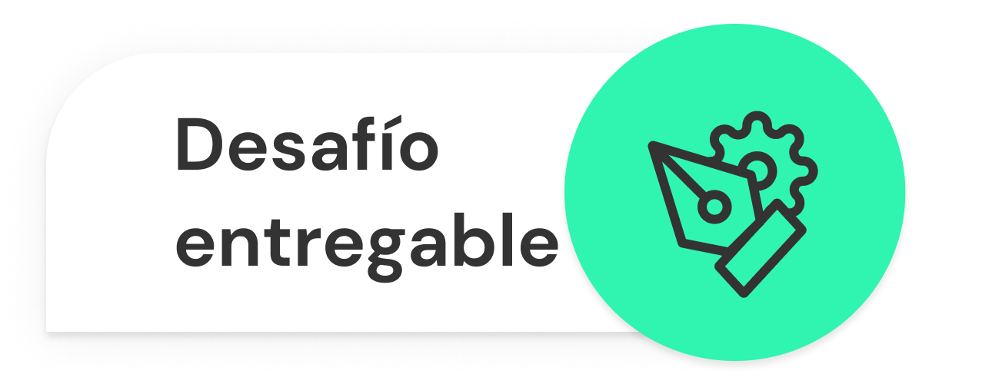
DISPAROS TEMPORIZADOS
Formato: Archivo comprimido, que contenga la carpeta assets y packages del proyecto a entregar, con el formato “Disparos+Apellido”. Sugerencia: Recordar como destruir gameobjects instanciados
>> Consigna: Se deberá realizar una escena de Unity donde: Un objeto que instancie balas cada cierto tiempo (valor que se pueda cambiar por inspector). Dichas balas deben destruirse automáticamente tras cierto tiempo (ajustable por inspector). Si pulsamos la barra espaciadora, las balas deben duplicar su escala actual. >>Aspectos a incluir en el entregable: Entregar el proyecto completo, con los scripts listos y la escena funcionando.

Slide 42

¿QUIERES SABER MÁS? TE DEJAMOS MATERIAL AMPLIADO DE LA CLASE

Slide 43
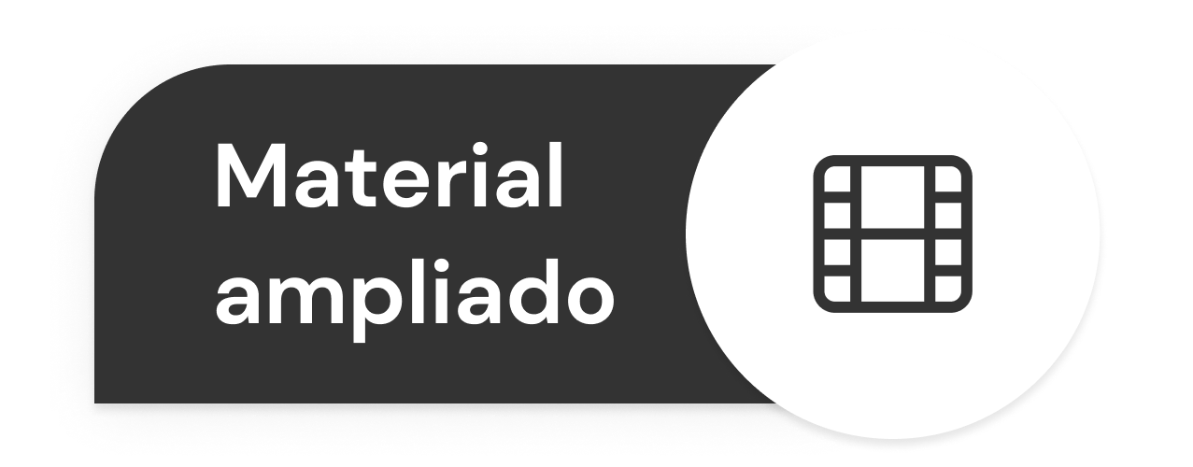

If-Else | Microsoft | https://docs.microsoft.com/en-us/dotnet/csharp/language-reference/keywords/if-else
Time Class | Unity | https://docs.unity3d.com/ScriptReference/Time.html
Disponible en nuestro repositorio.

Slide 44
¡MUCHAS GRACIAS!
Resumen de lo visto en clase hoy:
-Estructura de control if-else
-Inputs en Unity
-Temporizadores

Slide 45

OPINA Y VALORA ESTA CLASE

Slide 46
#DEMOCRATIZANDOLAEDUCACIÓN

